Slide 1
ＳＥＮＤＡＩ
2022.1.29
ベガルタ仙台
土
菅井 直樹さん
(地域連携課スタッフ)が来場
七北田公園（芝生広場）
仙台市泉区七北田字柳78
（仙台市営地下鉄泉中央駅より徒歩5分）
500
©VEGALTA SENDAI
2022
1
21
金
9：30 受付 9：30～
10：00 開会式
12：30
主催：明治安田生命保険相互会社 仙台支社 協力：ベガルタ仙台 後援：Ｊリーグ〈公益社団法人 日本プロサッカーリーグ〉
コース監修：一般社団法人 日本ウオーキング協会
©J.LEAGUE

Slide 2
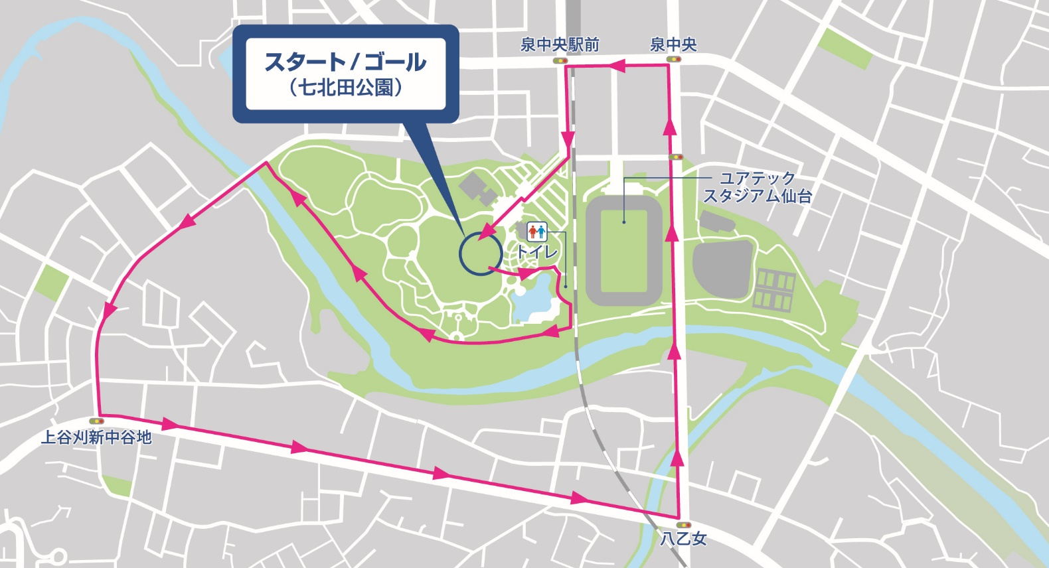
七北田公園周辺を歩く約４kmのコースです。
※コースは変更する場合がございます。※約1時間かけて歩くコースです。
■参加資格
●交通ルールやイベント規則を守り、万全な健康管理の下、ご自身で時間内のゴールをめざせる方。※居住地、国籍、年齢、性別等は一切問いません。
●小学生以下は保護者の、介助が必要な方は介助者の参加・同伴が必要です。
●本イベントの実施にあたりましては新型コロナウイルス感染拡大防止のため、受付時の検温、問診事項の確認等、さまざまな対策をさせていただきます。
みなさまにはご不便をおかけいたしますが、ご理解・ご協力のほど何卒よろしくお願いいたします。
■免責範囲
●ウォーキングイベント開催にあたり、本イベント参加中の事故に備えて、主催者である明治安田生命は参加者を対象に東京海上日動火災保険の傷害保険
に加入します（保険料は主催者である明治安田生命が負担します）。本イベント開催中の事故について、主催者側に重大な過失がある場合を除いて、
その補償は上記傷害保険の範囲内となります。本イベント実施会場までの送迎は、保護者および保護者が同意したものが行なうものとし、送迎中の
事故については傷害保険の補償範囲外となり、主催者にその責は問わないものとします。なお、この保険の加入にあたって東京海上日動火災保険へ
参加者の個人情報が提供されることはありません。
●自然災害、歩行困難な荒天、インフルエンザの流行等不慮の事態が生じた場合、イベントを中止・中断する可能性があります。
●主催者は、コース上の安全確保に万全を尽くしておりますが、イベントスタッフの数には限りがあり、全てのご要望にお応えできない場合がございます。
●人々が集まるすべての公共の場において新型コロナウイルス感染にさらされることは固有のリスクであり、本イベント参加中に新型コロナウイルス感染に
さらされないことを保証するものではありません。万一体調などに異常が生じた場合の責任は一切負いかねます。
■注意点
●お越しの際は公共交通機関をご利用ください。
●ペット同伴でのイベントへの参加はご遠慮ください。
●新型コロナウイルス感染症予防のため、マスクをご持参・着用ください。
●新型コロナウイルス感染症拡大防止のための本イベントにおいて万一感染が
発覚した場合、保健所などへ情報提供をさせていただくことがあります。
●ご参加の際は、事前に新型コロナウイルス接触確認アプリ（COCOA）をス
マートフォン等へインストールいただきますようお願いします
●クローク（手荷物預かり所）はございません。
●当日は歩きやすい服装でご来場ください。
●雨天の場合も原則決行します。
●イベント中止の場合、前日18：００ までに担当者より
ご連絡させていただきます。
2022
1
21
金
仙台支社
〒980-8448 仙台市青葉区中央2-10-30仙台明芳ﾋﾞﾙ7F
TEL．022-263-1331
ホームページ https://www.meijiyasuda.co.jp/

